Slide 1
Автоматика
Лекция 7: Технические средства автоматики

Slide 2
В предыдущей лекции
Понятие качества и его связь с устойчивостью системы
Виды качества
Критерии оценки качества система автоматического регулирования
Оценка качества переходного процесса
Оценка точности системы
Методы повышения качества

Slide 3
О чем эта лекция?
Из каких технических элементов состоят системы автоматики
Что такое технические средства получения информации и какую роль они играют в системах автоматики
Какие узлы могут принимать решения, а какие — исполнять команды
Какие электромагнитные устройства в системах автоматики бывают, и почему реле — самое популярное

Slide 4
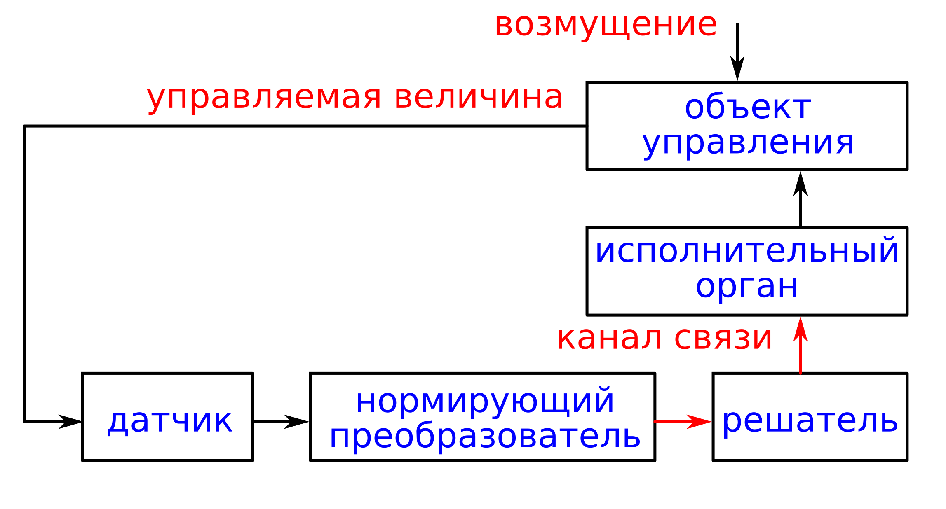
Схема устройства автоматики

Slide 5
Технические средства получения информации
К устройствам получения информации относят: датчики, измерительные и нормирующие преобразователи и кодеры.
АЦП/ЦАП часто вместе с указанными элементами составляют единый прибор.
Датчики: подразделяются также на аналоговые, бинарные дискретные и цифровые датчики, выдающие последовательность импульсов или двоичное слово в некотором коде.

Slide 6
Измерительные преобразователи
Датчики:
Аналоговые — выдающие непрерывный аналоговый сигнал в установленном диапазоне
Бинарные дискретные — выдающие два состояния: 0 или 5В или другие.
Цифровые датчики — выдающие информацию в кодированном виде на шину

Slide 7
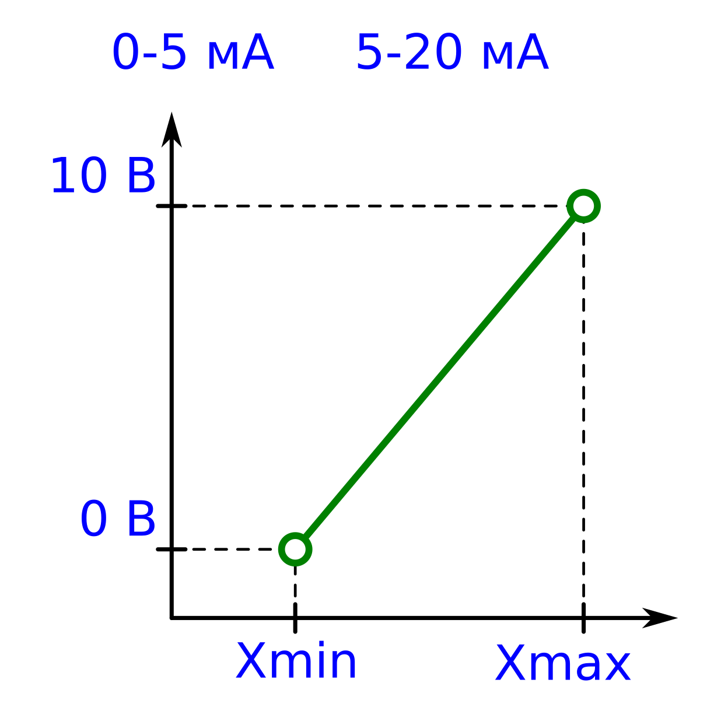
Нормализация сигнала
Для преобразования естественного выходного сигнала в унифицированный сигнал в ГСП используются нормирующие преобразователи
Нормированный сигнал: 0-5 мА или 0-10 В

Slide 8
Датчики [1]
Коэффициент преобразования или коэффициент передачи - отношение выходной величины Y к к входной величине X
Статический: Динамический:
Порог чувствительности - минимальная величина на входе, которая вызывает изменение выходной величины
Линейность. Характеристики датчика на рабочем участке должны быть близки к линейным
Дрейф - смещение характеристики при изменении внешних условий
Диапазон измерений – область значений измеряемого сигнала, для которого нормированы измеряемые погрешности

Slide 9
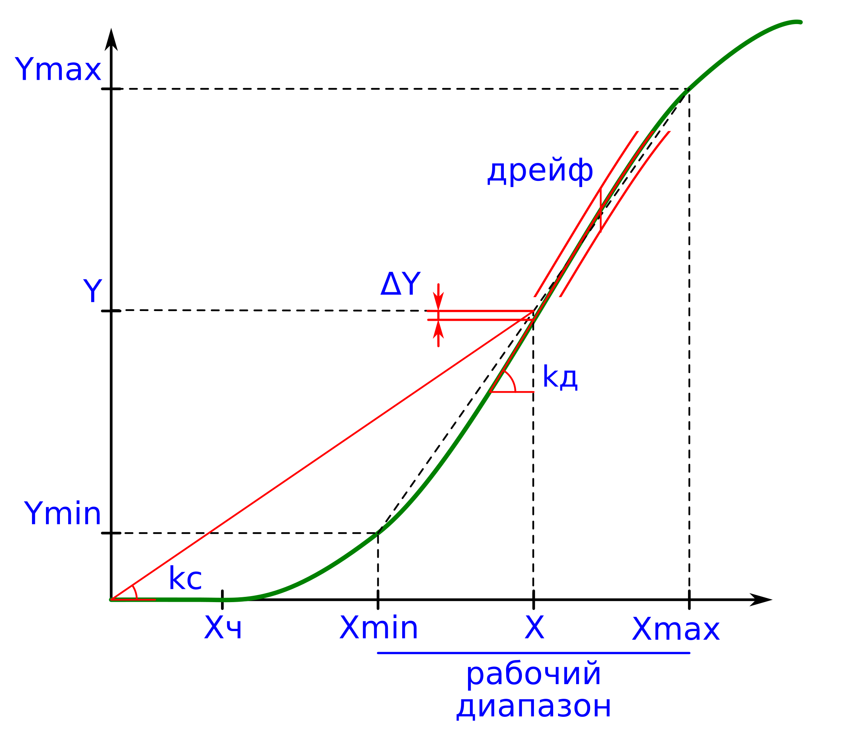
Датчики [2]

Slide 10
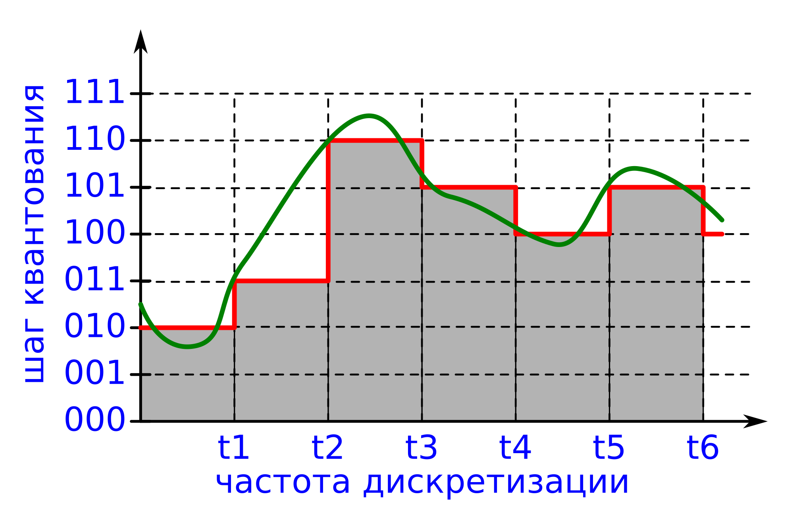
Цифро-аналоговые и аналого-цифровые преобразователи

Slide 11
Решающие узлы
Устройство, которое принимает решение, может быть выполнено в различных физических реализациях: реле, рычаг, компаратор, микроконтроллер
Оно может выполнять различные виды операций, включая математические
Вместе с датчиком решающий узел формирует систему управления параметром объекта управления

Slide 12
Исполнительные элементы [1]
Исполнительный элемент (ИЭ), исполнительный механизм (ИМ) - устройство, обеспечивающее непосредственную реализацию управления с помощью физического воздействия на объект управления, например изменение положения потенциометра, механическое воздействие на клапан и т. д.
Многообразие ОУ и САУ приводит к тому, что в них используются разные ИМ. Так, к ИЭ, в ряде случаев, можно отнести электромагнитные реле, магнитные пускатели, контакторы, электромагнитные муфты, электродвигатели постоянного и переменного тока. В других случаях к ИЭ относят нагревательные, вентиляционные и другие устройства, с помощью которых осуществляется управление параметрами ОУ.

Slide 13
Исполнительные элементы [2]
Исполнительные элементы по виду используемой энергии входит в одну из ветвей ГСП и делятся на группы: электрические, пневматические и гидравлические. Основные характеристики ИЭ:
Быстродействие, инерционность, зона нечувствительности
Номинальные и максимальные значения мощности или производительности, вращающего момента на выходном валу или усилия на выходном штоке;
Точность,
Энергопотребление и КПД
Массогабаритные показатели
Надежность

Slide 14
Электромагнитные устройства [1]
Релейный элемент - переключательное устройство с двумя или более состояниями устойчивого равновесия, каждое из которых может скачком сменяться другим под влиянием внешнего воздействия (управления).
Реле – устройство для автоматической коммутации электрических цепей по сигналу управления. Реле в системах управления часто являются одновременно усилителями и управляющими элементами для электродвигателей и исполнительных устройств. Электрическое реле в общем случае является промежуточным элементом, приводящим в действие одну или несколько управляемых электрических цепей

Slide 15
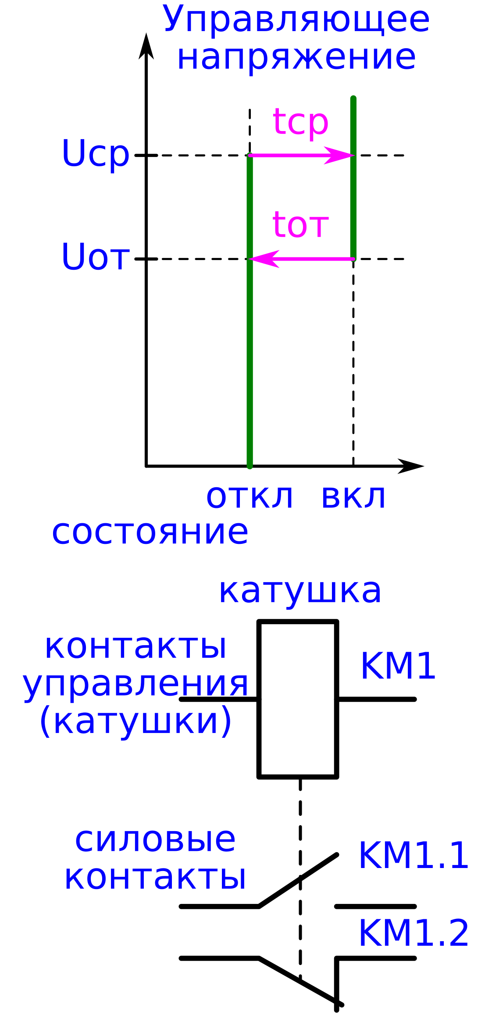
Электромагнитные устройства [2]
Основные характеристики реле:
Напряжение срабатывания — минимальное напряжение, которое вызовет срабатывание реле от управляющей цепи. Определяется общими электрическими и конструктивными параметрами реле.
Напряжение отпускания — максимальное значение напряжения, при котором контакты реле разомкнутся.
Номинальный ток коммутируемой цепи - это максимальный ток, который реле может длительно протекать через силовые контакты. Определяется параметрами контактов реле, переключающих управляемую цепь.
Время срабатывания и время отпускания - интервал времени от момента поступления сигнала из управляющей цепи до замыкания/размыкания контактов реле.
Отключающая способность — максимальный ток, который может проходить через силовые контакты во время отключения. При этом токе не происходит повреждений автоматических выключателей

Slide 16
Заключение
Система автоматики состоит из датчика (получает информацию), решающего элемента (реализует алгоритм) и исполнительного элемента (воздействует на объект)
Датчики характеризуются коэффициентом преобразования, порогом чувствительности и диапазоном измерений
АЦП характеризуются частотой дискретизации и шагом квантования
Решающие устройства воздействуют на объект управления и могут иметь разные реализации
Электромагнитные устройства реализуют гистерезисную схему работы

